Slide 1
Τεχνικές της Μοριακής Βιολογίας
Σχολή Θετικών Επιστημών
Τμήμα Βιολογίας
Τομέας Βιοχημείας και Μοριακής Βιολογίας
Χρήστος Κοντός
Αναπληρωτής Καθηγητής, Τμήμα Βιολογίας, Ε.Κ.Π.Α.

Slide 2
Τεχνικές της Μοριακής Βιολογίας
Ενότητες
Νουκλεϊκά οξέα: Βασικές μέθοδοι
Γονιδιωματική
Πρωτεΐνες
Πρωτεωμική
Αλληλεπιδράσεις μεταξύ πρωτεϊνών και νουκλεϊκών οξέων

Slide 3
Νουκλεϊκά οξέα: Βασικές μέθοδοι
Έννοιες
Αντίστροφη μεταγραφή (reverse transcription, RT)
Συμπληρωματικό DNA (complementary DNA, cDNA)
Ολιγονουκλεοτίδια (oligonucleotides)
Φωσφοαμιδίνες (phosphoamidines)
Αλυσιδωτή αντίδραση πολυμεράσης (polymerase chain reaction, PCR)

Slide 4
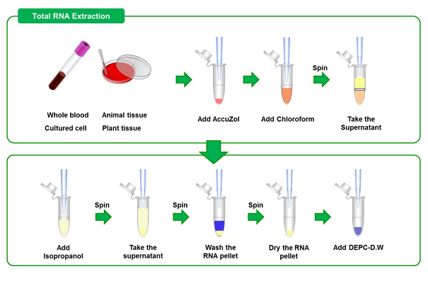
Απομόνωση RNA
Απομόνωση (εκχύλιση) ολικού RNA από
κύτταρα, ιστούς, βακτήρια, ζύμες / μύκητες, φυτά κλπ.
με χρήση διαλύματος χημικών (TRIzol, TRI Reagent, Accuzol κ.ά.)

Slide 5
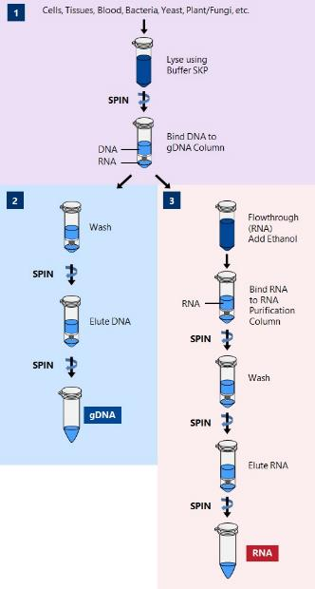
Απομόνωση RNA
Απομόνωση (καθαρισμός) ολικού RNA από
κύτταρα, ιστούς, βακτήρια, ζύμες / μύκητες, φυτά κλπ.
με χρήση στηλών (spin columns)

Slide 6
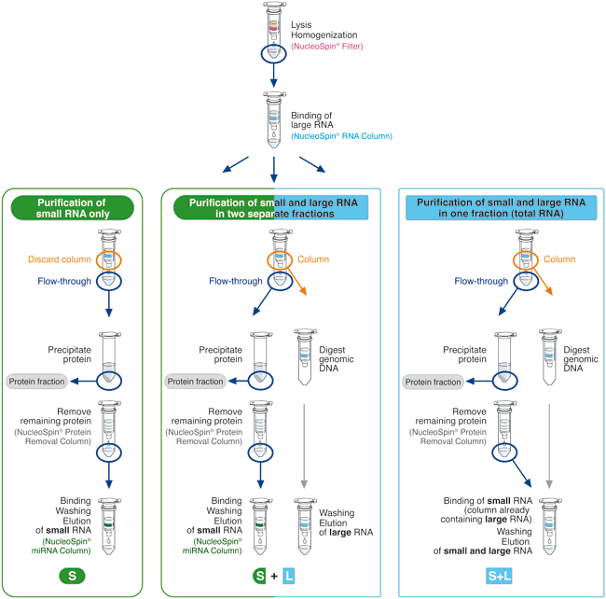
Απομόνωση RNA
Απομόνωση (καθαρισμός) ολικού RNA ή
κλασμάτων RNA (small vs. large) με χρήση στηλών (spin columns)

Slide 7
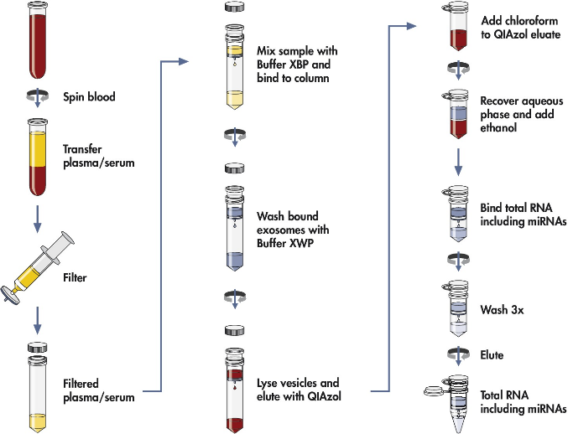
Απομόνωση RNA
Απομόνωση (καθαρισμός) ολικού RNA από ορό / πλάσμα αίματος

Slide 8
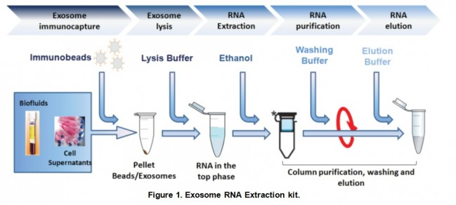
Απομόνωση RNA
Καθαρισμός (εμπλουτισμός) εξωσωματίων (exosomes)
από αίμα ή ούρα
και απομόνωση ολικού RNA με χρήση στηλών (spin columns)

Slide 9
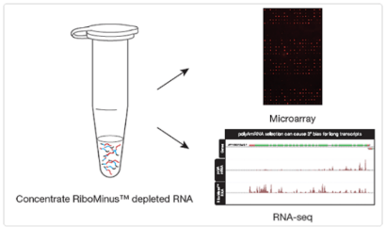
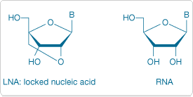
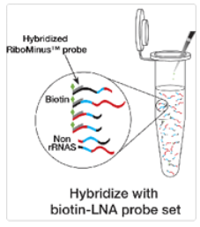
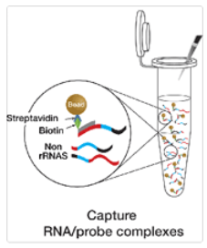
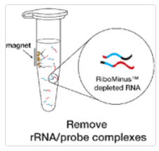
Καθαρισμός μη ριβοσωμικού RNA
Καθαρισμός
μη ριβοσωμικού RNA (rRNA-depleted RNA) (αρνητική επιλογή)

Slide 10
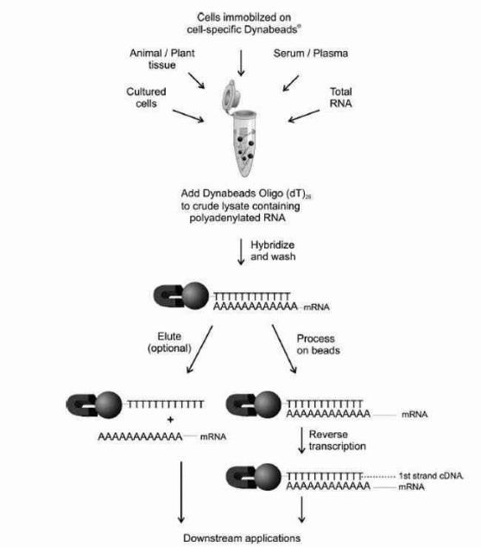
Καθαρισμός poly(A) RNA
Απομόνωση (εμπλουτισμός) poly(A) RNA με oligo-dT (θετική επιλογή)

Slide 11
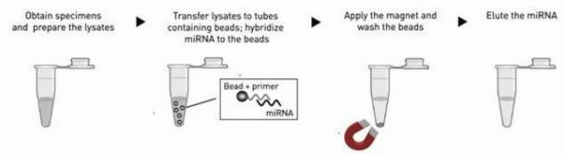
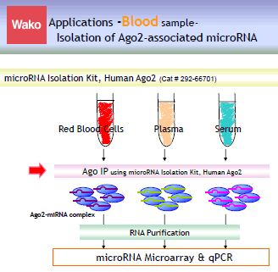
Καθαρισμός microRNA
Απομόνωση (εμπλουτισμός) microRNA με ιχνηθέτες
(θετική επιλογή)
Απομόνωση miRNA που συνεντοπίζεται με την AGO2 (σύμπλοκα RISC)

Slide 12
Νουκλεϊκά οξέα: Βασικές μέθοδοι
Κατασκευή βιβλιοθήκης συμπληρωματικού DNA (cDNA).

Slide 13
Αντίστροφη μεταγραφή

Slide 14
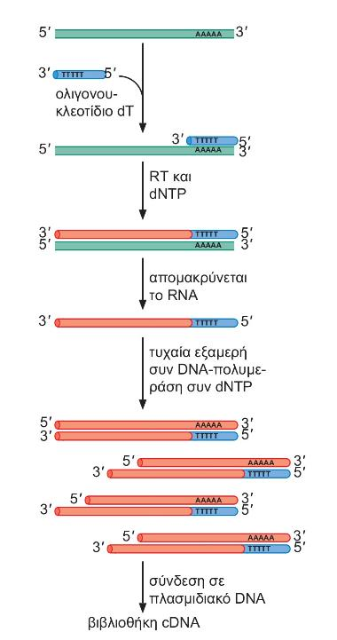
Κατασκευή
βιβλιοθήκης cDNA.

Slide 15
Νουκλεϊκά οξέα: Βασικές μέθοδοι
Κατασκευή βιβλιοθήκης συμπληρωματικού DNA (cDNA).
Χημική σύνθεση καθορισμένων αλληλουχιών DNA.

Slide 16
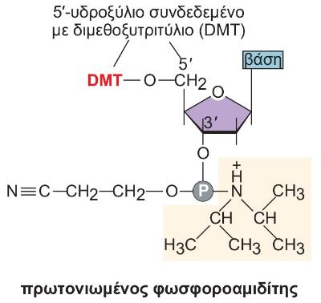
Πρωτονιωμένος φωσφοροαμιδίτης.

Slide 17
Νουκλεϊκά οξέα: Βασικές μέθοδοι
Κατασκευή βιβλιοθήκης συμπληρωματικού DNA (cDNA).
Χημική σύνθεση καθορισμένων αλληλουχιών DNA.
Η αλυσιδωτή αντίδραση πολυμεράσης (PCR) ενισχύει DNA μέσω επαναλαμβανόμενων κύκλων αντιγραφής DNA in vitro.

Slide 18
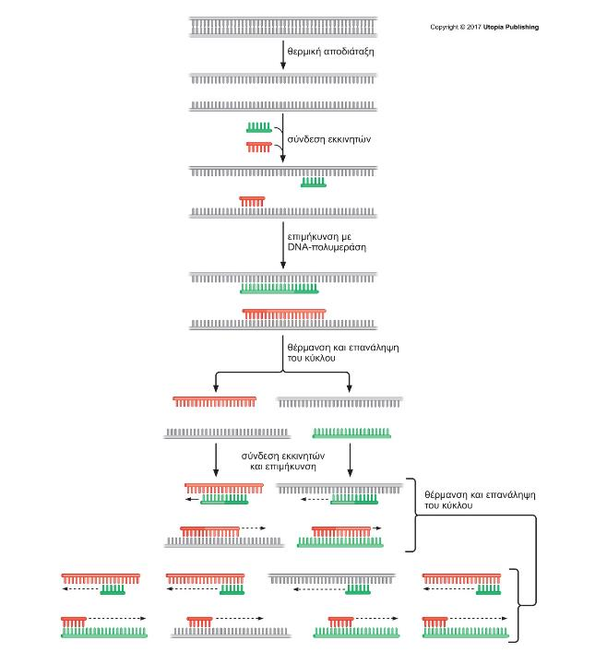
PCR
Αλυσιδωτή αντίδραση πολυμεράσης (PCR):
Αρχή της μεθόδου.

Slide 19
RT-PCR
PCR αντίστροφης μεταγραφής (RT-PCR).

Slide 20
Παραλλαγές της PCR
Hot-start PCR

Slide 21
Παραλλαγές της PCR
Aptamer-based Hot-start PCR

Slide 22
Παραλλαγές της PCR
Nested PCR

Slide 23
Παραλλαγές της PCR
Σύγκριση της nested PCR (αριστερά) με τη semi-nested PCR (δεξιά).

Slide 24
Παραλλαγές της PCR
Πολλαπλή PCR (multiplex PCR).

Slide 25
Παραλλαγές της PCR
Πολλαπλή PCR (multiplex PCR).

Slide 26
Νουκλεϊκά οξέα: Βασικές μέθοδοι
Έννοιες
Ηλεκτροφόρηση πηκτώματος (gel electrophoresis)
Αιθίδιο (ethidium)
Πήκτωμα πολυακρυλαμιδίου (polyacrylamide gel)
Πήκτωμα αγαρόζης (agarose gel)
Ηλεκτροφόρηση πηκτώματος παλμικού πεδίου (pulse-field gel electrophoresis)
Υβριδοποίηση (hybridization)
Ανιχνευτής (probe)
Υβριδοποίηση στύπωσης κατά Southern (Southern blot hybridization)
Αυτοραδιογράφημα (autoradiogram)
Υβριδοποίηση στύπωσης northern (northern blot hybridization)

Slide 27
Ηλεκτροφόρηση σε πήκτωμα
Η ηλεκτροφόρηση πηκτώματος διαχωρίζει μόρια DNA και RNA σύμφωνα με το μέγεθός τους.

Slide 28
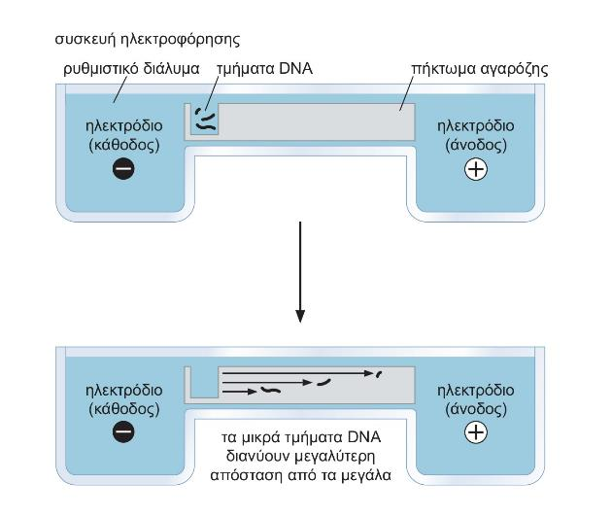
Ηλεκτροφόρηση σε πήκτωμα αγαρόζης
Διαχωρισμός μορίων DNA με ηλεκτροφόρηση πηκτώματος.

Slide 30
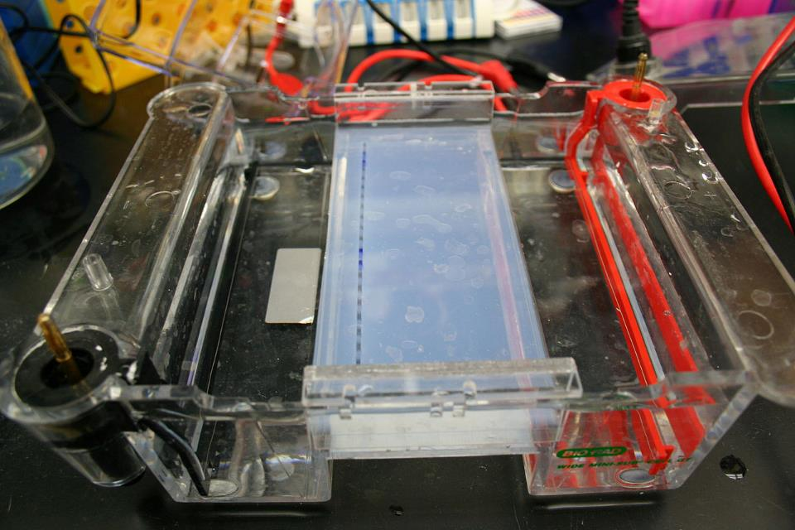

Slide 32
Ηλεκτροφόρηση σε πήκτωμα πολυακρυλαμίδης (PAGE)

Slide 34
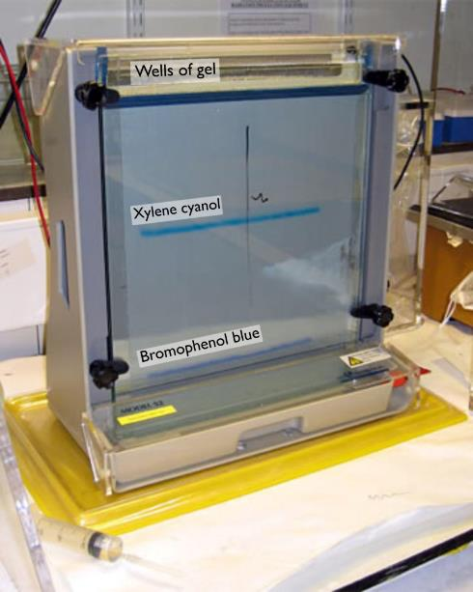

Slide 35
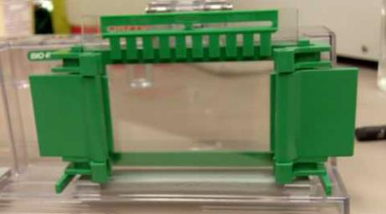
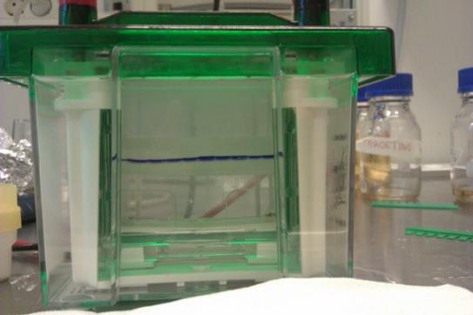

Slide 37
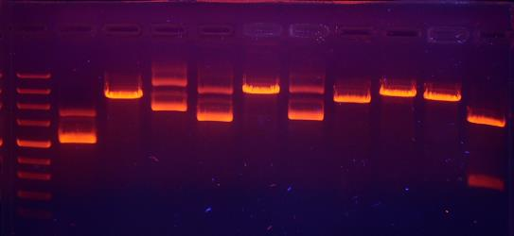
Χρώση πηκτωμάτων για νουκλεϊκά οξέα

Slide 39
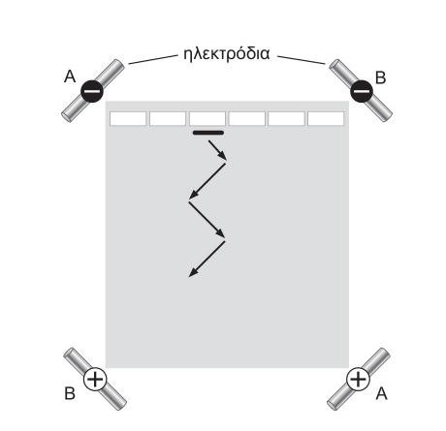
Pulsed-field gel electrophoresis
Ηλεκτροφόρηση πηκτώματος σε παλλόμενο πεδίο.

Slide 40
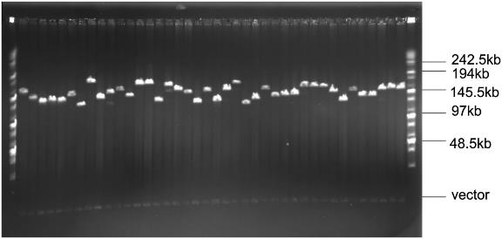

Slide 41
Πέψη με περιοριστικές ενδονουκλεάσες
Η ηλεκτροφόρηση πηκτώματος διαχωρίζει μόρια DNA και RNA σύμφωνα με το μέγεθός τους.
Οι περιοριστικές ενδονουκλεάσες μπορούν να διασπούν τα μόρια DNA σε συγκεκριμένες θέσεις.

Slide 42
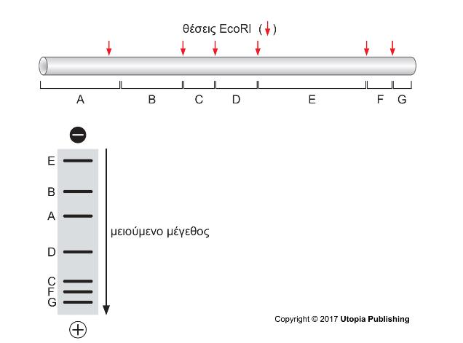
Πέψη ενός τμήματος DNA με την ενδονουκλεάση EcoRI.

Slide 43
Κλωνοποίηση DNA
Έννοιες
Περιοριστικές ενδονουκλεάσες (restriction endonucleases)
Κλωνοποίηση DNA (DNA cloning)
Φορέας (vector)
Πλασμίδιο (plasmid)
Κοσμίδιο (cosmid)
Τεχνητό χρωμόσωμα βακτηρίων (Bacterial artificial chromosome, BAC)
Τεχνητό χρωμόσωμα ζυμομύκητα (Yeast artificial chromosome, YAC)
Φορέας έκφρασης (expression vector)
Δορυφορικός φορέας (shuttle vector)
DNA λιγάση (DNA ligase)
Μετασχηματισμός (transformation)
Γενετική επιδεκτικότητα (genetic competence)
Βιβλιοθήκη DNA (DNA library)
Γονιδιωματική βιβλιοθήκη (genome library)
Βιβλιοθήκη cDNA (cDNA library)

Slide 44
Κλωνοποίηση DNA
Οι περιοριστικές ενδονουκλεάσες μπορούν να διασπούν τα μόρια DNA σε συγκεκριμένες θέσεις.
Κλωνοποίηση DNA.
Ο φορέας DNA είναι δυνατόν να εισαχθεί σε οργανισμούς-ξενιστές με μετασχηματισμό.
Βιβλιοθήκες DNA μπορούν να δημιουργηθούν με κλωνοποίηση.
Η υβριδοποίηση μπορεί να χρησιμοποιηθεί για να ταυτοποιηθεί ένας συγκεκριμένος κλώνος σε μια βιβλιοθήκη DNA.

Slide 45
Περιοριστικές ενδονουκλεάσες (restriction endonucleases)

Slide 46
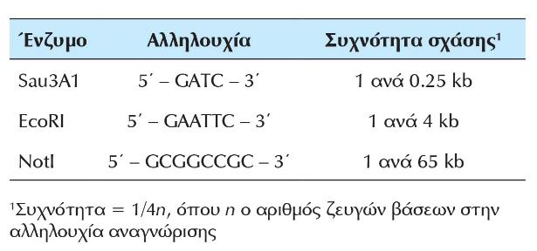
Μερικές περιοριστικές ενδονουκλεάσες και οι αλληλουχίες που αναγνωρίζουν.

Slide 47
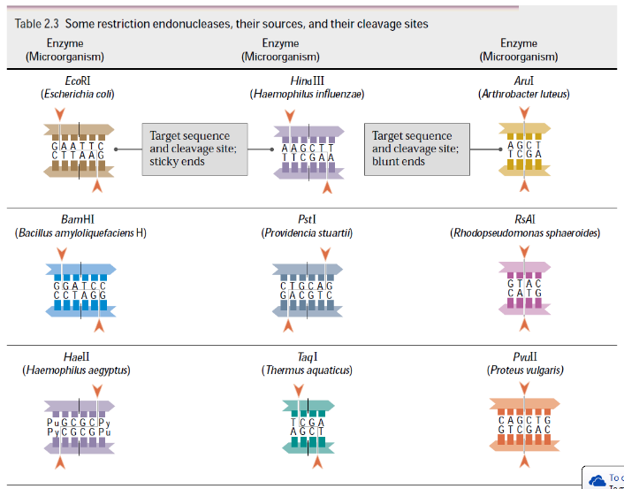
Περιοριστικές ενδονουκλεάσες (restriction endonucleases)

Slide 48
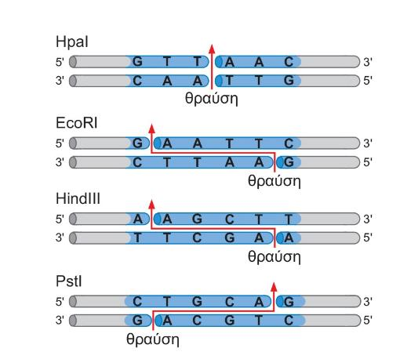
Αλληλουχίες αναγνώρισης και θέσεις θραύσης διαφόρων περιοριστικών ενδονουκλεασών.

Slide 49
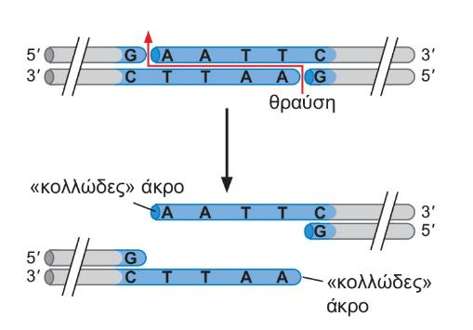
Σχάση σε μια θέση EcoRI.

Slide 50
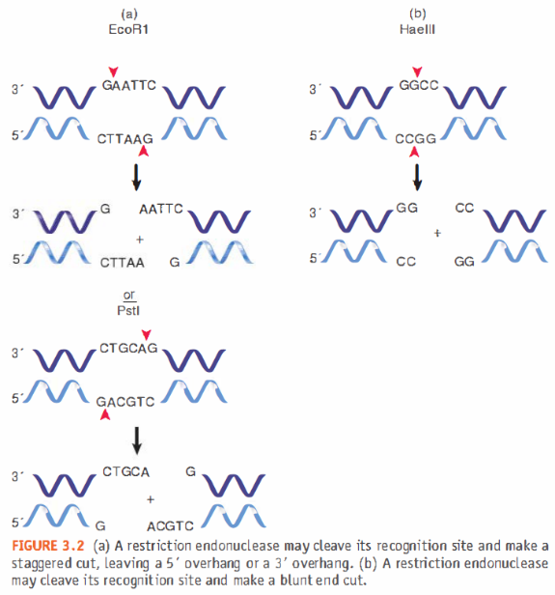
Περιοριστικές ενδονουκλεάσες (restriction endonucleases)

Slide 51
Περιοριστικές ενδονουκλεάσες (restriction endonucleases)

Slide 52
Περιοριστικός χάρτης (restriction map)

Slide 53
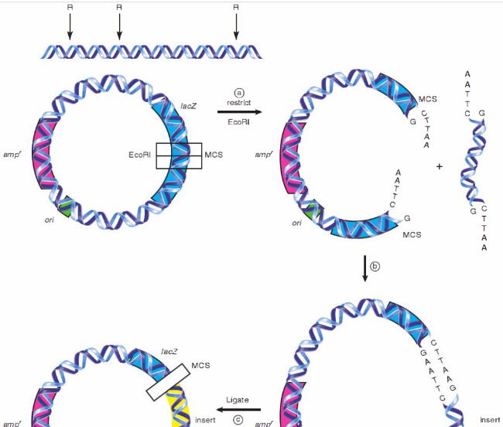
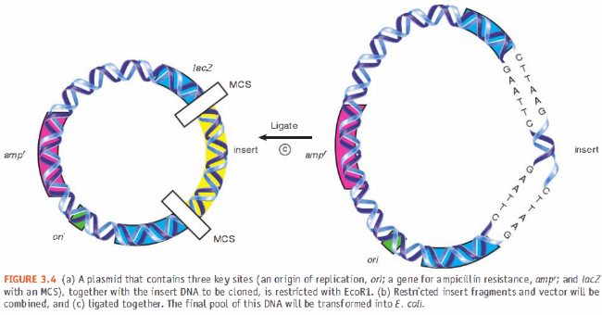
Φορέας (vector) για κλωνοποίηση

Slide 54
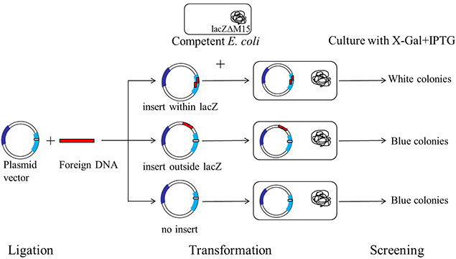
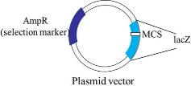
Κλωνοποίηση (cloning) – Blue/white screening
  Cloning a fragment of DNA requires a specially engineered vector.
  Blue/white selection allows the identification of bacteria that contain the vector plasmid and vector plasmids that contain an insert.

Slide 55
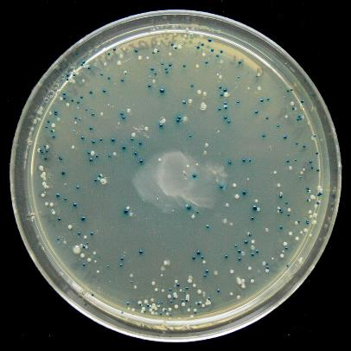
Κλωνοποίηση (cloning) – Blue/white screening

Slide 56
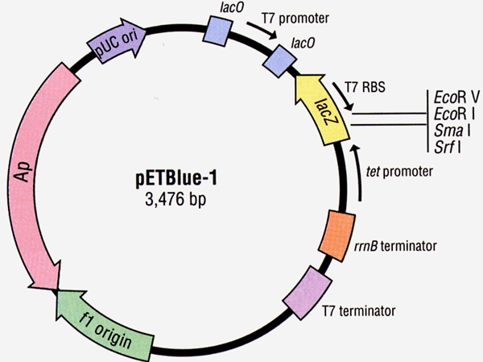
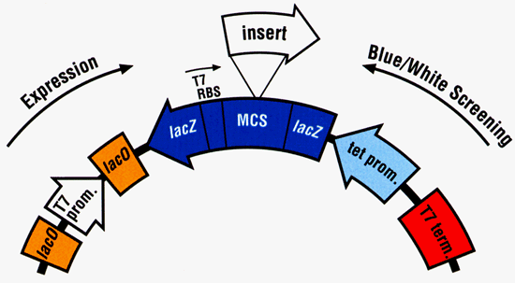
Κλωνοποίηση (cloning) – Blue/white screening
  High level expression of recombinant proteins in bacteria is a common process in Biotechnology. The production of human insulin in bacteria is one such example. Another example is the production of plant calreticulin protein in bacteria as a means to generate anti-calreticulin antibodies in rabbits.
  Probably the most widely used bacterial protein expression is the pET vector system, which was developed in 1984 by Bill Studier and colleagues at Brookhaven National Labs. The vector system is now sold commercially.
  One of the most innovative pET vectors is pETBlue, which utilizes a lacZ gene (alpha region) on the opposite coding strand such that blue-white screening can be done but the recombinant protein does not contain any lacZ fusion sequences.
lacI
lacI

Slide 57
Το οπερόνιο lac και τα ρυθμιστικά του στοιχεία
  The lac operon consists of three structural genes, and a promoter, a terminator, regulator, and an operator. The three structural genes are: lacZ, lacY, and lacA.
    lacZ encodes ß-galactosidase (LacZ), an intracellular enzyme that cleaves the disaccharide lactose into glucose and galactose.
    lacY encodes Beta-galactoside permease (LacY), a transmembrane symporter that pumps ß-galactosides including lactose into the cell using a proton gradient in the same direction.
    lacA encodes ß-galactoside transacetylase (LacA), an enzyme that transfers an acetyl group from acetyl-CoA to ß-galactosides.
  Only lacZ and lacY appear to be necessary for lactose catabolism.

Slide 58
Η δομή της λακτόζης και των προϊόντων της διάσπασής της.

Slide 59
Κλωνοποίηση (cloning) – Blue/white screening

Slide 60
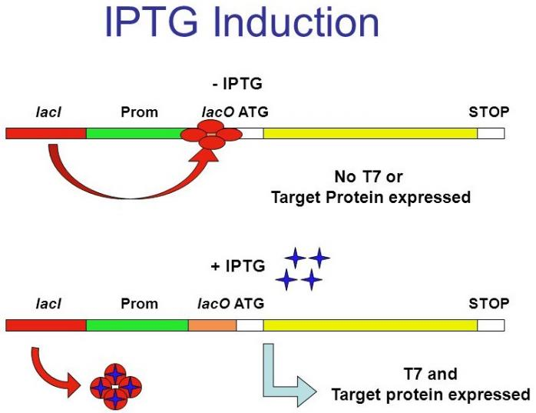
Κλωνοποίηση (cloning) – Επαγωγή με IPTG
IPTG: Isopropyl-ß-D-thiogalactopyranoside

Slide 61
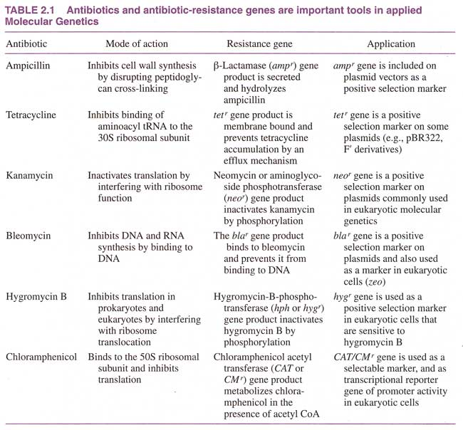
Κλωνοποίηση (cloning) – Αντιβιοτικά

Slide 62
Κλωνοποίηση (cloning) – Φορείς (Vectors)
  Cloning vectors may be bacterial plasmids, phages, cosmids, bacterial artificial chromosomes (BACs), or yeast artificial chromosomes (YACs).
  Shuttle vectors can be propagated in more than one type of host cell.
  Expression vectors contain promoters that allow transcription of any cloned gene.
  Reporter genes can be used to measure promoter activity or tissue-specific expression.
  Numerous methods exist to introduce DNA into different target cells.

Slide 63
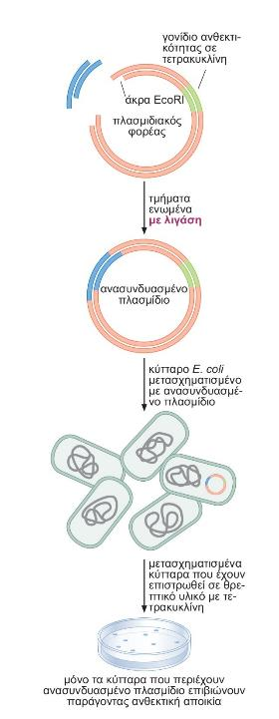
Κλωνοποίηση σε έναν πλασμιδιακό φορέα.

Slide 64
Κλωνοποίηση (cloning) – Φορείς (Vectors)
  Shuttle vector
  Bacterial plasmid

Slide 65
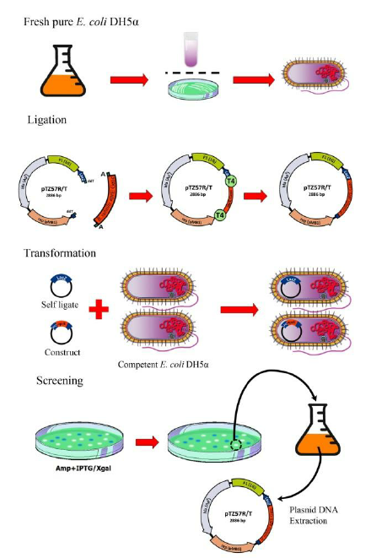
Κλωνοποίηση (cloning)

Slide 66
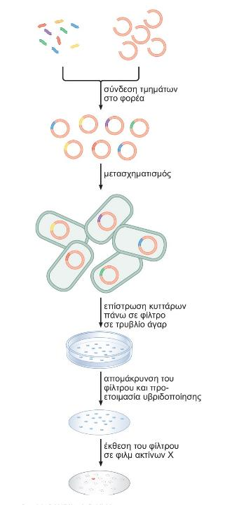
Κατασκευή και ανίχνευση κλώνων βιβλιοθήκης DNA.

Slide 67
Κατασκευή
βιβλιοθήκης cDNA.

Slide 68
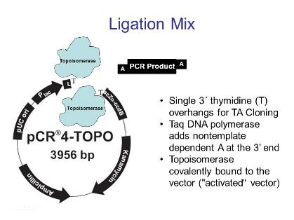
Κλωνοποίηση (cloning)
  TA cloning (using Topoisomerase I)

Slide 69
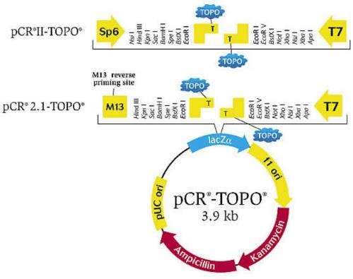
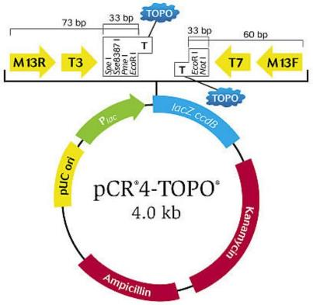
Κλωνοποίηση (cloning) – Φορείς (Vectors)
  TA cloning vectors (using Topoisomerase I)

Slide 70
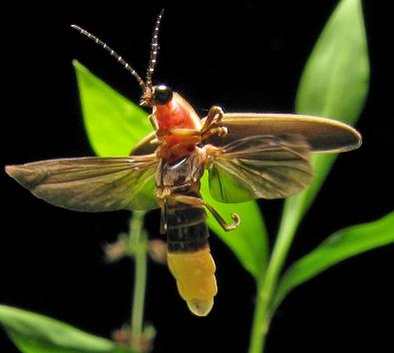
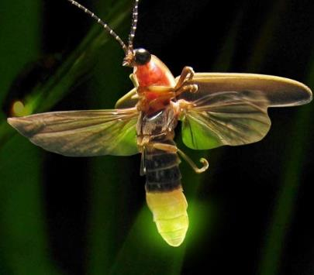

Slide 71
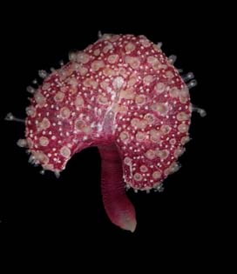
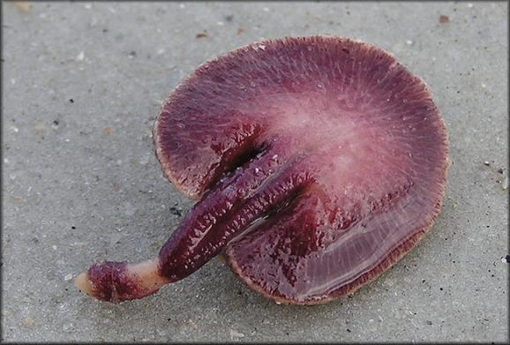

Slide 72
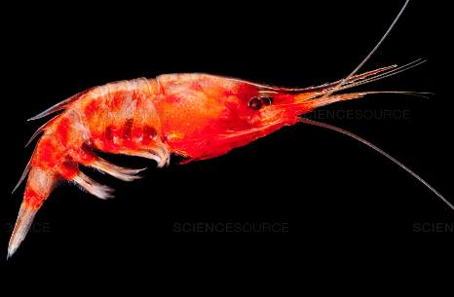


Slide 73


Luciferases

Slide 74


Slide 75



Slide 76


Slide 77


Slide 78


Slide 79


Slide 80


Slide 81


Slide 82


Slide 83


Slide 84


Slide 87


Slide 88
Υβριδοποίηση DNA
Η ηλεκτροφόρηση πηκτώματος διαχωρίζει μόρια DNA και RNA σύμφωνα με το μέγεθός τους.
Οι περιοριστικές ενδονουκλεάσες μπορούν να διασπούν τα μόρια DNA σε συγκεκριμένες θέσεις.
Η υβριδοποίηση DNA (DNA hybridization) μπορεί να χρησιμοποιηθεί για ταυτοποίηση μορίων DNA.
Οι ανιχνευτές υβριδοποίησης (ιχνηθέτες, probes) μπορούν να ταυτοποιήσουν μόρια DNA και RNA που έχουν διαχωριστεί με ηλεκτροφόρηση.
Απομόνωση συγκεκριμένων τμημάτων DNA.

Slide 89

Στύπωμα κατά Southern (Southern blot).

Slide 90
Southern blot.

Slide 91
Northern blot.

Slide 93
Υβριδοποίηση αποικιών
Η ηλεκτροφόρηση πηκτώματος διαχωρίζει μόρια DNA και RNA σύμφωνα με το μέγεθός τους.
Οι περιοριστικές ενδονουκλεάσες μπορούν να διασπούν τα μόρια DNA σε συγκεκριμένες θέσεις.
Η υβριδοποίηση DNA (DNA hybridization) μπορεί να χρησιμοποιηθεί για ταυτοποίηση μορίων DNA.
Οι ανιχνευτές υβριδοποίησης μπορούν να ταυτοποιήσουν μόρια DNA και RNA που έχουν διαχωριστεί με ηλεκτροφόρηση.
Απομόνωση συγκεκριμένων τμημάτων DNA.
Η υβριδοποίηση μπορεί να χρησιμοποιηθεί για να ταυτοποιηθεί ένας συγκεκριμένος κλώνος σε μια βιβλιοθήκη DNA (Υβριδοποίηση αποικιών, colony hybridization).

Slide 94
Κατασκευή και ανίχνευση κλώνων βιβλιοθήκης DNA.

Slide 97
Μικροσυστοιχίες DNA (DNA microarrays)
Η ηλεκτροφόρηση πηκτώματος διαχωρίζει μόρια DNA και RNA σύμφωνα με το μέγεθός τους.
Οι περιοριστικές ενδονουκλεάσες μπορούν να διασπούν τα μόρια DNA σε συγκεκριμένες θέσεις.
Η υβριδοποίηση DNA (DNA hybridization) μπορεί να χρησιμοποιηθεί για ταυτοποίηση μορίων DNA.
Οι ανιχνευτές υβριδοποίησης (ιχνηθέτες, probes) μπορούν να ταυτοποιήσουν μόρια DNA και RNA που έχουν διαχωριστεί με ηλεκτροφόρηση.
Απομόνωση συγκεκριμένων τμημάτων DNA.
Η υβριδοποίηση μπορεί να χρησιμοποιηθεί για να ταυτοποιηθεί ένας συγκεκριμένος κλώνος σε μια βιβλιοθήκη DNA (Υβριδοποίηση αποικιών, colony hybridization).
Εφαρμογή της υβριδοποίησης DNA στις μικροσυστοιχίες DNA (DNA microarrays).

Slide 98

Μικροσυστοιχίες DNA (DNA microarrays)
Πλέγμα μικροσυστοιχιών (microarray) που συγκρίνει τα μοτίβα έκφρασης δύο ιστών (μυϊκού και νευρικού) στον οργανισμό Caenorhabditis elegans.

Slide 99
Πρωτεΐνες

Slide 100
Πρωτεΐνες
Συγκεκριμένες πρωτεΐνες μπορούν να καθαριστούν από εκχυλίσματα κυττάρων.
Ο καθαρισμός μιας πρωτεΐνης απαιτεί μια ειδική πειραματική διαδικασία.
Παρασκευή κυτταρικών εκχυλισμάτων που περιέχουν ενεργές πρωτεΐνες.
Οι πρωτεΐνες μπορούν να διαχωριστούν από άλλες πρωτεΐνες με χρωματογραφία στήλης.
  Χρωματογραφία ιοντοανταλλαγής (ion-exchange chromatography)
  Χρωματογραφία μοριακής διήθησης (gel-filtration chromatography)
  Χρωματογραφία συγγένειας (affinity chromatography)

Slide 101

(α) Χρωματογραφία ιοντοανταλλαγής,
(β) Χρωματογραφία μοριακής διήθησης.

Slide 102
Πρωτεΐνες
Συγκεκριμένες πρωτεΐνες μπορούν να καθαριστούν από εκχυλίσματα κυττάρων.
Ο καθαρισμός μιας πρωτεΐνης απαιτεί μια ειδική πειραματική διαδικασία.
Παρασκευή κυτταρικών εκχυλισμάτων που περιέχουν ενεργές πρωτεΐνες.
Οι πρωτεΐνες μπορούν να διαχωριστούν από άλλες πρωτεΐνες με χρωματογραφία στήλης.
  Χρωματογραφία ιοντοανταλλαγής (ion-exchange chromatography)
  Χρωματογραφία μοριακής διήθησης (gel-filtration chromatography)
  Χρωματογραφία συγγένειας (affinity chromatography)
Η ανοσοκατακρήμνιση ή ανοσοκαθίζηση (immunoprecipitation) χρησιμοποιείται για ταχύ καθαρισμό πρωτεϊνών ή πρωτεϊνικών συμπλόκων από μη κατεργασμένα εκχυλίσματα.
Διαχωρισμός πρωτεϊνών σε πηκτώματα πολυακρυλαμιδίου (PAGE).

Slide 103

Ηλεκτροφόρηση πηκτώματος πολυακρυλαμιδίου – SDS (SDS-PAGE).

Slide 104
Πρωτεΐνες
Συγκεκριμένες πρωτεΐνες μπορούν να καθαριστούν από εκχυλίσματα κυττάρων.
Ο καθαρισμός μιας πρωτεΐνης απαιτεί μια ειδική πειραματική διαδικασία.
Παρασκευή κυτταρικών εκχυλισμάτων που περιέχουν ενεργές πρωτεΐνες.
Οι πρωτεΐνες μπορούν να διαχωριστούν από άλλες πρωτεΐνες με χρωματογραφία στήλης.
  Χρωματογραφία ιοντοανταλλαγής (ion-exchange chromatography)
  Χρωματογραφία μοριακής διήθησης (gel-filtration chromatography)
  Χρωματογραφία συγγένειας (affinity chromatography)
Η ανοσοκατακρήμνιση ή ανοσοκαθίζηση (immunoprecipitation) χρησιμοποιείται για ταχύ καθαρισμό πρωτεϊνών ή πρωτεϊνικών συμπλόκων από μη κατεργασμένα εκχυλίσματα.
Διαχωρισμός πρωτεϊνών σε πηκτώματα πολυακρυλαμιδίου (PAGE).
Για να γίνουν ορατές οι πρωτεΐνες που έχουν διαχωριστεί με ηλεκτροφόρηση, χρησιμοποιούνται αντισώματα - τεχνική της ανοσοστύπωσης (immunoblotting).

Slide 105

Ανοσοστύπωση (immunoblotting).

Slide 108


